Slide 1
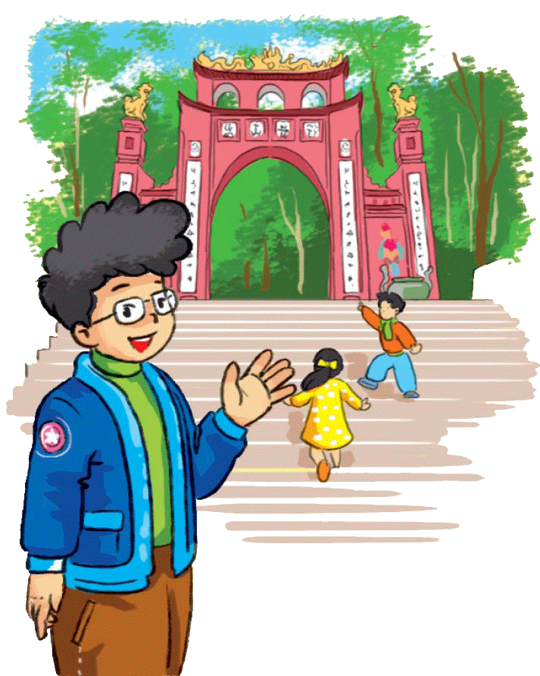
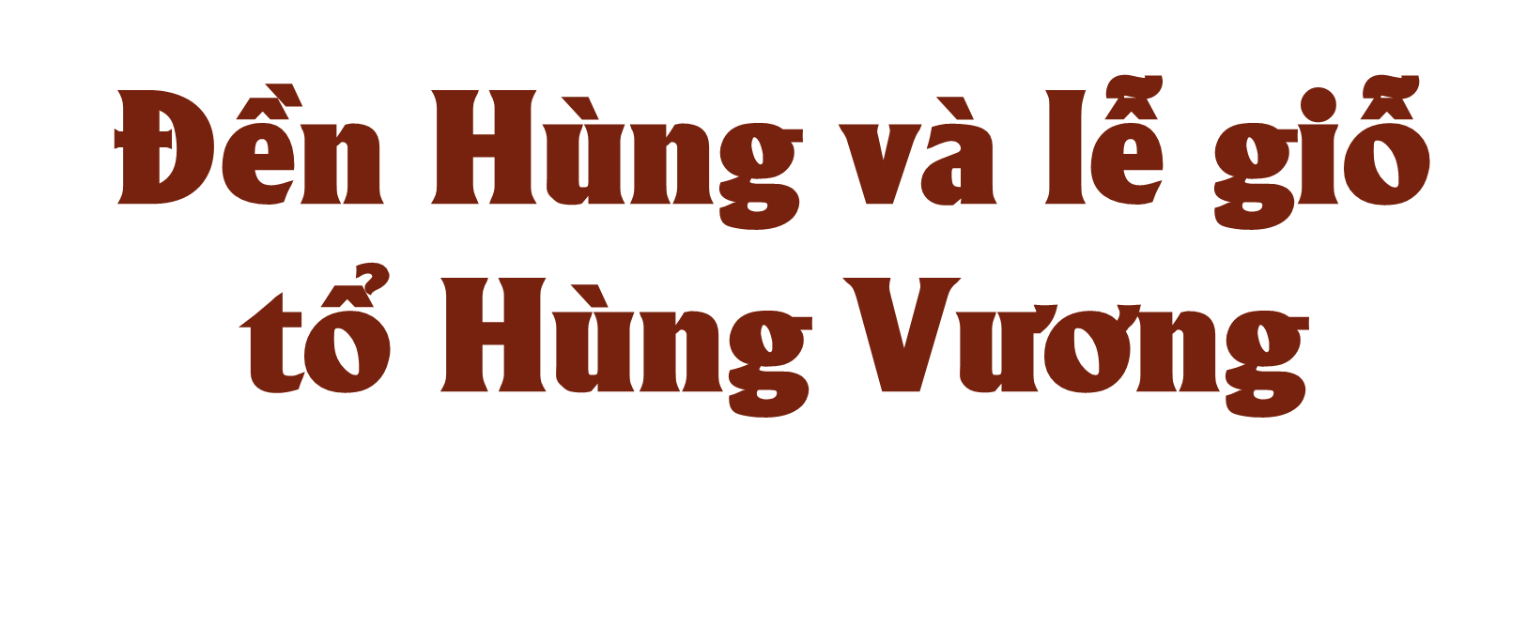
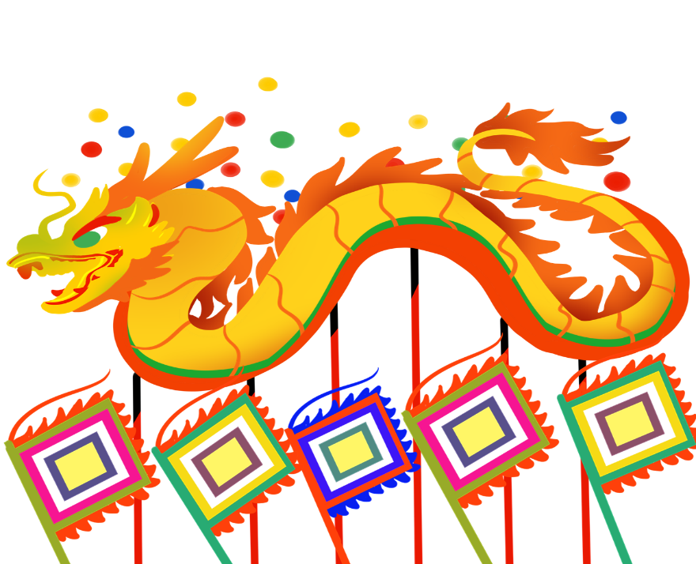
BÀI 5:

Slide 2
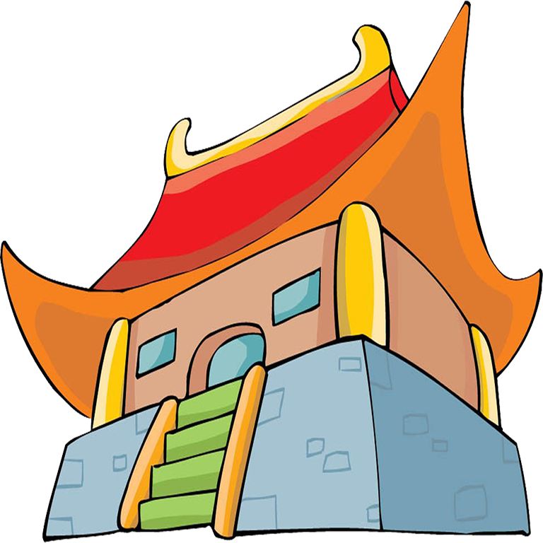

Slide 3
Câu ca dao sau nhắc đến lễ hội nào ở nước ta?
Dù ai đi ngược về xuôi
Nhớ ngày giỗ Tổ mồng Mười tháng Ba.
Lễ hội Đền Hùng (Lễ giỗ Tổ Hùng Vương)

Slide 5
Hoạt động 1: Khu di tích Đền Hùng

Slide 6
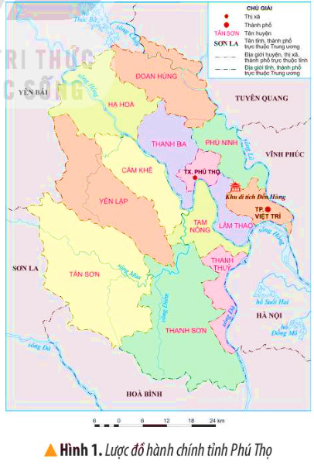
Xác định vị trí của khu di tích Đền Hùng trên lược đồ hình 1.
Khu du tích đền Hùng thuộc thôn Cổ Tích, xã Hy Cương, thành phố Việt Trì, Phú Thọ.
Nơi đây là trung tâm của vùng đất mà các vua Hùng lập nên nhà nước đầu tiên của người Việt.

Slide 7
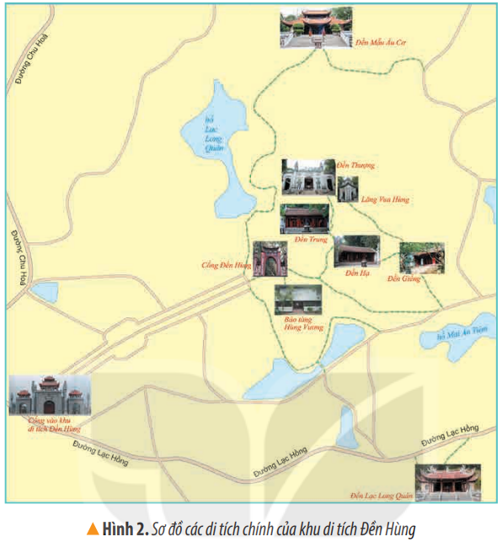
Kể tên và xác định vị trí một số công trình kiến trúc chính trong khu di tích Đền Hùng trên sơ đồ hình 2.
Một số công trình kiến trúc chính của Đền Hùng: Đền Hạ, Đền Trung, Đền Thượng, lăng Vua Hùng, đền Quốc Tổ Lạc Long Quân, đền Tổ Mẫu Âu Cơ,...

Slide 9
Hoạt động 2: Tìm hiểu về lễ giỗ Tổ Hùng Vương

Slide 10
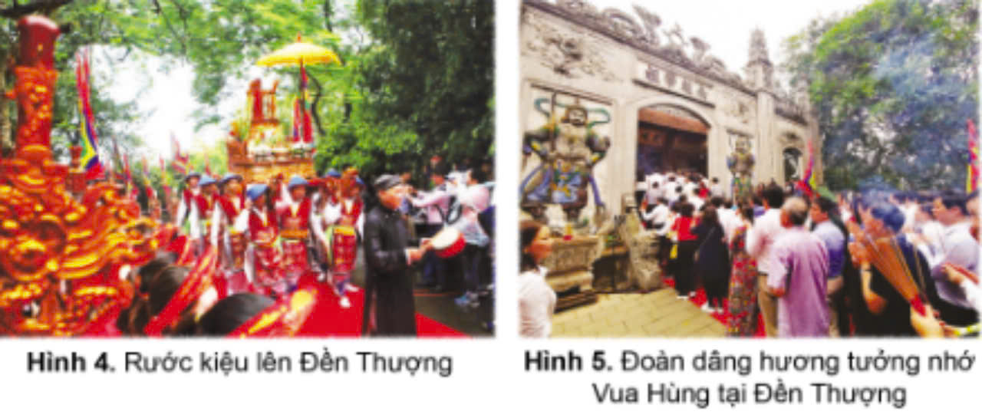
Quan sát hình 4, 5 kết hợp đọc thông tin SGK và thực hiện yêu cầu:
Cho biết thời gian và địa điểm tổ chức lễ giỗ Tổ Hùng Vương.
Giới thiệu sơ lược về lễ giỗ Tổ Hùng Vương và nêu ý nghĩa của ngày giỗ Tổ.

Slide 11
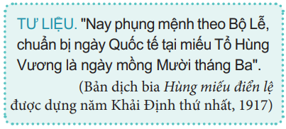
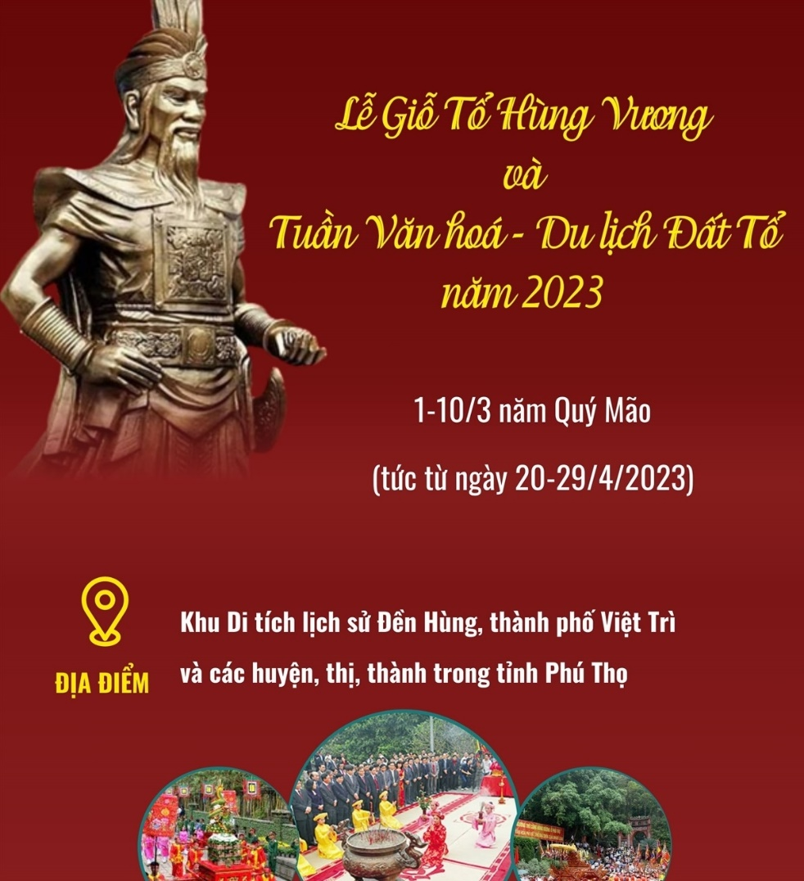
Lễ Giỗ Tổ Hùng Vương được tổ chức vào ngày mồng 10 tháng Ba âm lịch hằng năm; tại khu di tích Đền Hùng (thuộc xã Hy Cương, thành phố Việt Trì, tỉnh Phú Thọ).

Slide 12
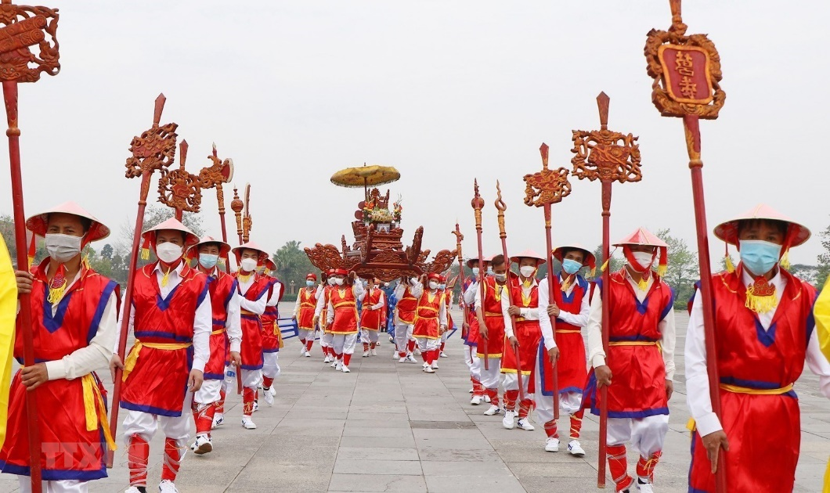
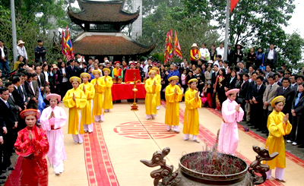
Lễ Giỗ Tổ Hùng Vương được Nhà nước tổ chức theo nghi lễ truyền thống.
Nghi thức quan trọng nhất là lễ rước kiệu vua và lễ dâng hương. Đoàn rước kiệu lần lượt đi qua các đền để đến Đền Thượng.

Slide 13
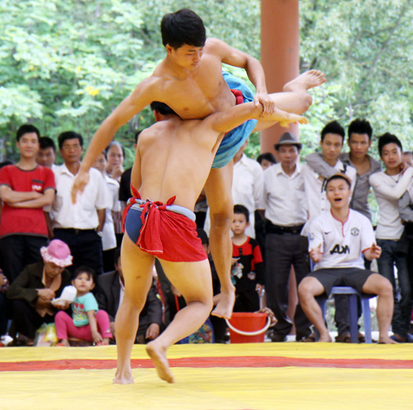
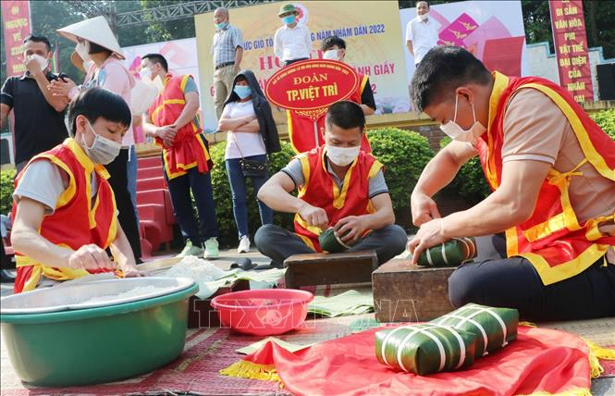
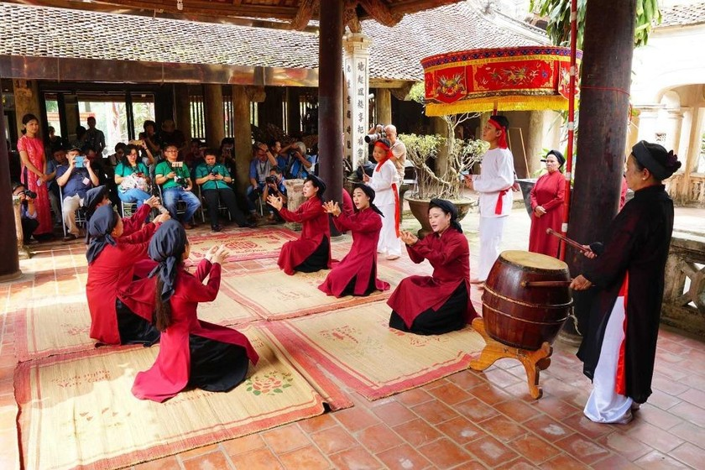
Phần hội có các trò chơi như: thi gói bánh chưng, giã bánh giầy, hát Xoan, đấu vật,...

Slide 15
Ghi nhớ
Ghi nhớ
Lễ giỗ Tổ Hùng Vương là ngày lễ lớn của dân tộc (vào ngày này, người lao động, HS, sinh viên, cán bộ, công chức,... cả nước được nghỉ).
Từ thời phong kiến, lễ giỗ Tổ Hùng Vương đã được các triều đình tổ chức để ghi nhớ công lao dựng nước của các Vua Hùng. Ngày nay, lễ giỗ Tổ vẫn được duy trì theo nghi lễ truyền thống.

Slide 18
Câu 1: Lễ Giỗ Tổ Hùng Vương được tổ chức vào ngày nào?
A. Mùng 1 tháng 3 âm lịch hàng năm
B. Mùng 10 tháng 3 âm lịch hàng năm
C. Mùng 10 tháng 3 dương lịch hàng năm

Slide 19
Câu 2: Đâu là nghi thức quan trọng nhất trong lễ giỗ tổ Hùng Vương
Rước kiệu và thi gói bánh chưng
Hát xoan và đấu vật
C. Rước kiệu và dâng hương

Slide 20
Câu 3: Từ thời phong kiến, lễ giỗ tổ Hùng Vương được tổ chức nhằm mục đích gì?
A. Ghi nhớ công lao của các vua Hùng
B. Tạo sân chơi cho người dân
C. Ghi nhớ các vị anh hùng dân tộc

Slide 21
